Slide 1
Interfacedesign
5 inspiratiebronnen
– pinterest: https://www.pinterest.com/search/pins/?rs=ac&len=2&q=webdesign%20portfolio&eq=webdesign&etslf=10106&term_meta[]=webdesign%7Cautocomplete%7C5&term_meta[]=portfolio%7Cautocomplete%7C5
– typografie: https://www.shillingtoneducation.com/blog/10-fresh-google-fonts-pairings-work-perfectly-together/
https://www.fontmirror.com/lobster
– knop bewerken: https://webdeasy.de/en/top-css-buttons-en/
– kleur: https://www.google.com/search?q=color+pink&rlz=1C1ZKTG_nlBE814BE814&sxsrf=ALeKk016wudzjSbh-IYA-EYYsv4qVwwfSA:1611758058273&source=lnms&tbm=isch&sa=X&ved=2ahUKEwi-uZvUqrzuAhWNO-wKHau6D7EQ_AUoAXoECBcQAw&biw=1920&bih=937
– bijhorende kleur: https://encycolorpedia.nl/ff6781
– animatie: https://animista.net/play/entrances/slide-in

Slide 2
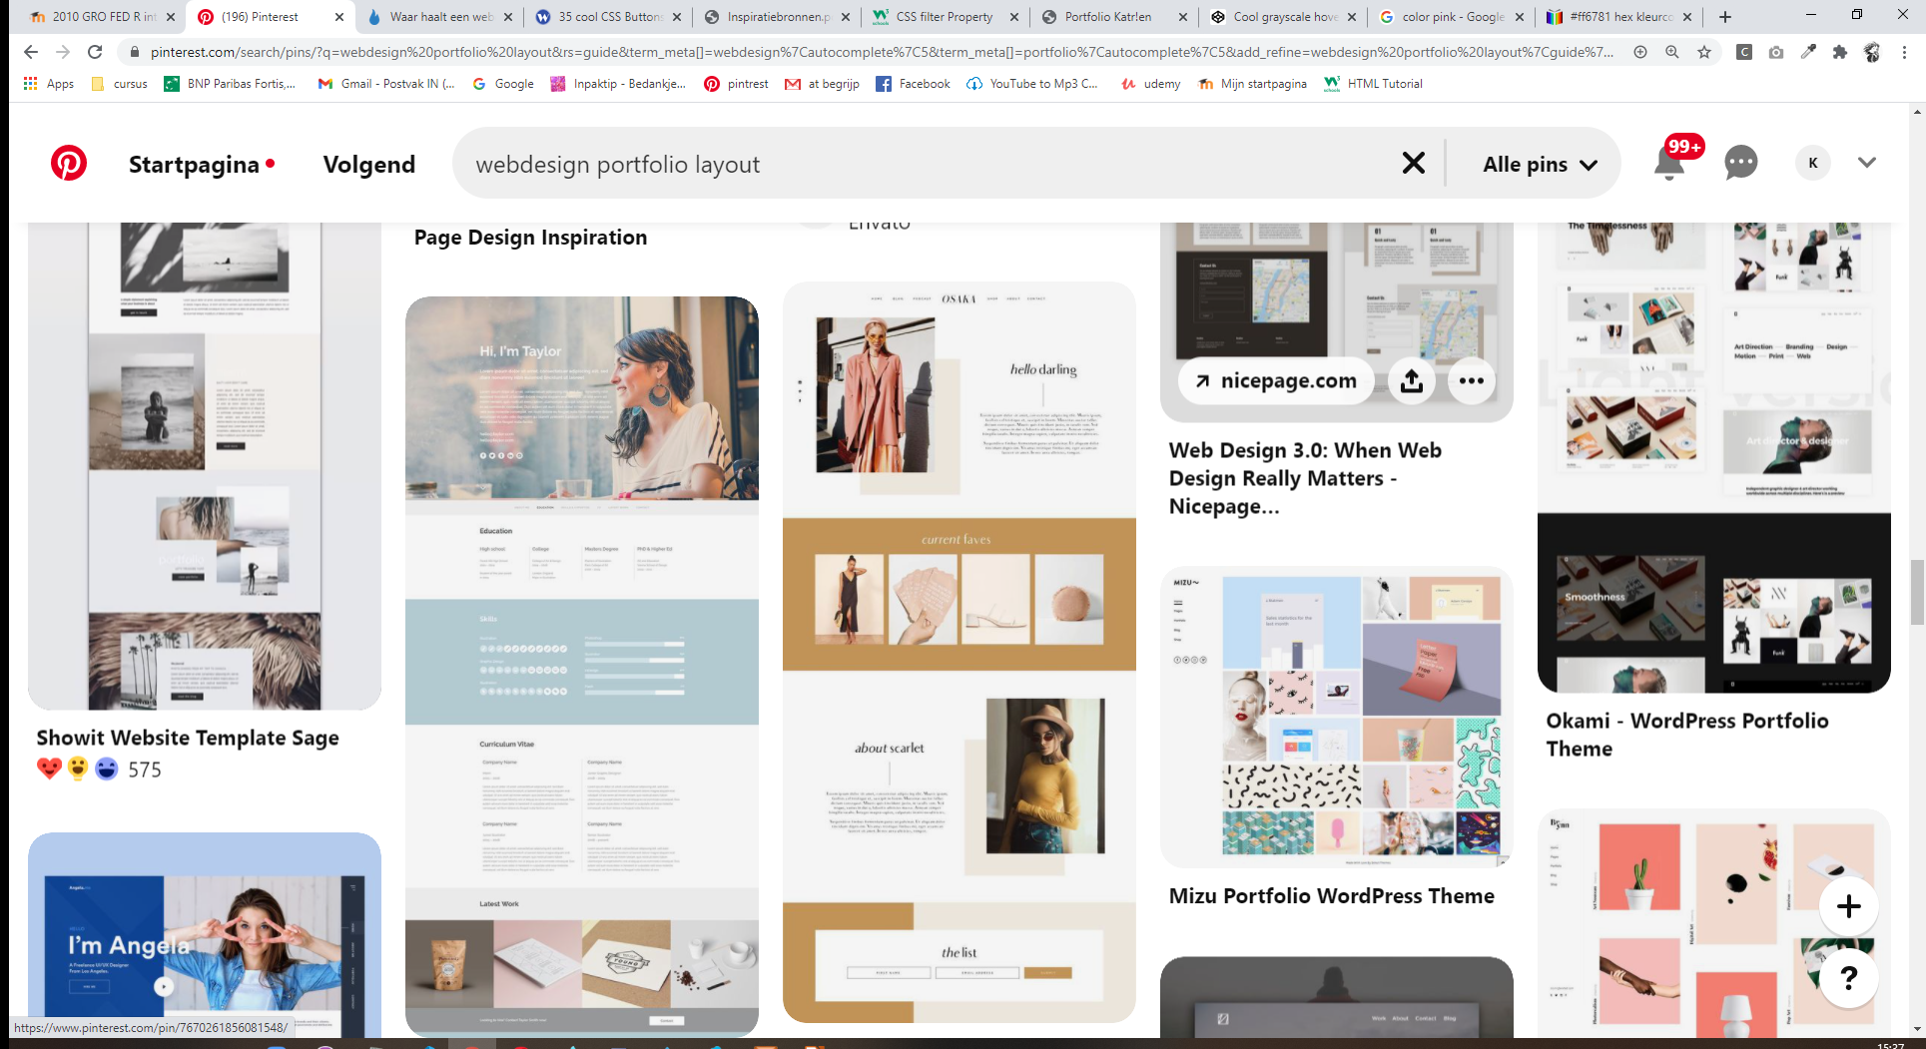
Pinterest
HEAD

Slide 3
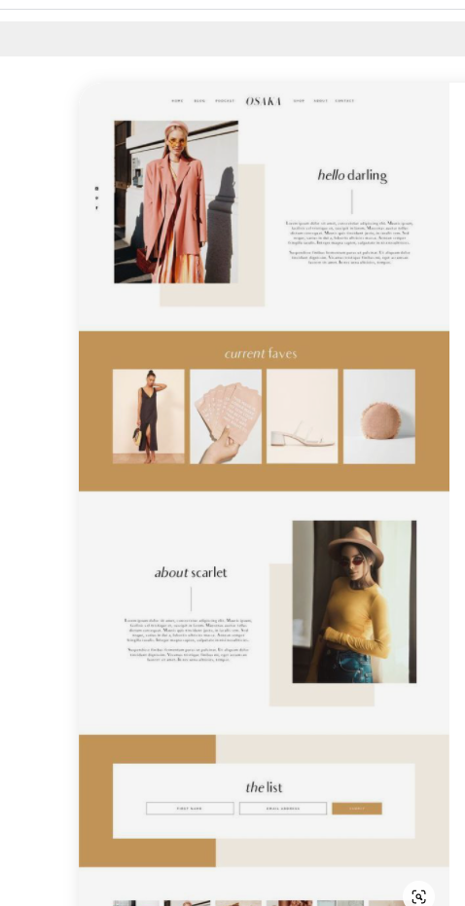
Head
Mijn opdrachten
Cv en Social Media

Slide 4
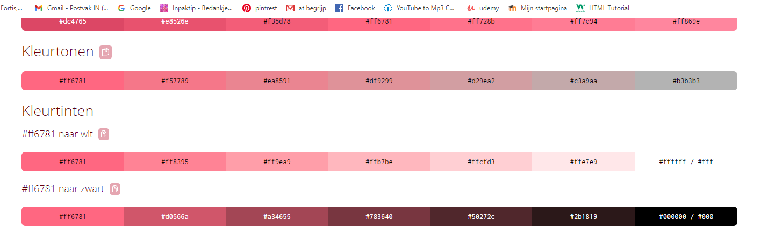
Bijhorende kleuren

Slide 5
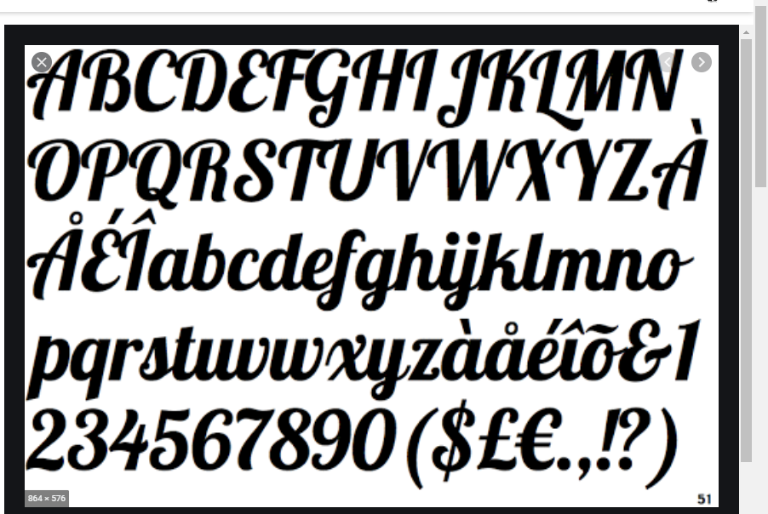
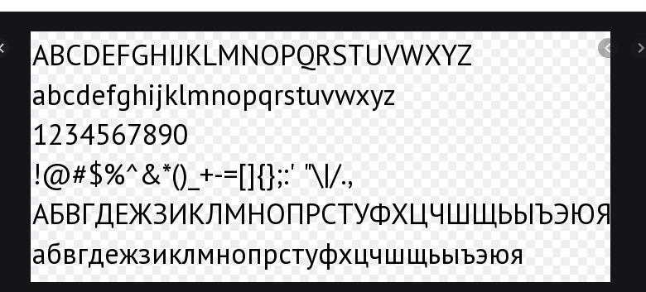
Typografie
Groot lettertype: Lobster, een prachtig vetgedrukt lettertype
Voor de tekst “portfolio Katrien”
Teksten: PT Sans, universeel gebruik, Het ontwerp combineert een traditionele conservatieve uitstraling met moderne trends van humanistische sans serif en wordt gekenmerkt door verbeterde leesbaarheid.
Ik wil het allemaal niet te zwaar maken,
teksten zijn vrij dun (weight) omdat ik een donkere kleur gebruik
in mijn site als achtergrond en dan blijft het allemaal in balans en luchtig.

Slide 6
Buttons/knop
Knoppen
Eenvoudig gehouden in mijn navigatiebalk, er beweegt genoeg op mijn pagina, dat ik hier niet wilde overdrijven.

Slide 7
Eigen idee
Deze opdracht om een portfolio te maken, vond ik een vreselijk moeilijke opdracht. ! Inspiration: null !
Ik wil alles verkopen en voorstellen als het maar niet “mezelf” is.
Ik heb veel sites bezocht en voorbeelden bekeken op Printrest, maar vond nooit echt mijn goesting.
Dus ik ben begonnen aan een frame, en daar dan al wat teksten ingezet met enkele ideeën van foto’s die ik wilde presenteren, en toen begon het!
Omdat ik veel witruimte wil op een pagina en niet zoveel te tonen heb, heb ik links en rechts witruimte gelaten, zo wordt het allemaal niet te bombastisch.
Hoe gaan we dit alles nu toonbaar maken, fonts gezocht, kleuren gezocht, deze in de layout gezet.
Zo ben ik stukje bij beetje beginnen op te bouwen, natuurlijk verschillende malen opnieuw begonnen bij het frame.
Omdat ik geen foto van mezelf erin wilde zetten heb ik mijn pagina bij de “head” ingedeeld in 2, links de job / functie die ik zoek en rechts, mijn naam.
Het uitroepteken in mijn naam is de bedoeling om “nadruk” te leggen, Misschien dat dit een nieuwsgierigheid opwekt.
Na het invullen per stukje en tijdens de constructie, ben ik nog enkele keren van kleur veranderd, omdat ik zelf of niet content was of het al moe gezien was.

Slide 8
Ik heb geen formulier gebruikt, omdat mijn cv in mijn pagina staat, deze kan je downloaden.
Mijn email-adres en tel nr staan ook op de site in de footer.
Ik heb dan ook wat animatie toegevoegd, het meeste gebeurd bij het laden van de pagina: teksten die worden ingeschoven.

